Slide 1
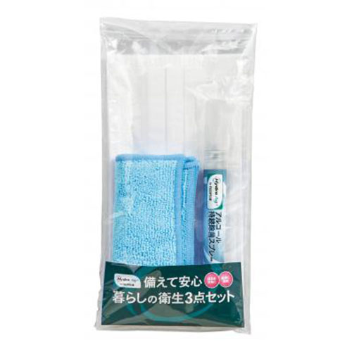


【提案書】
HydroAg+ 備えて安心暮らしの衛生 3点セット
特徴
乾いたあとも銀イオンが抗菌するHydro Ag+技術で作られたアルコール除菌スプレーと不織布マスク、そしてマイクロファイバークロスの実用的な3点セットです。ノベルティ用におすすめ！
納期
納期スペース
仕様
素材：除菌スプレー/本体/ポリプロピレン 成分/エタノール(55wt%)、イソプロパノール、水、ポリマー、銀系抗菌剤 マイクロファイバークロス/ポリエステル・ナイロン 不織布マスク/本体/ポリプロピレン 耳かけ部/ポリエステル・ウレタン ノーズフィッター/ポリエチレン
サイズ：除菌スプレー/約2×1.5×13.5cm(容量10ml) マイクロファイバークロス/約25×25cm 不織布マスク/約17.5×9.5cm
包装：ポリ袋入り
お見積
お見積りスペース

